Slide 1
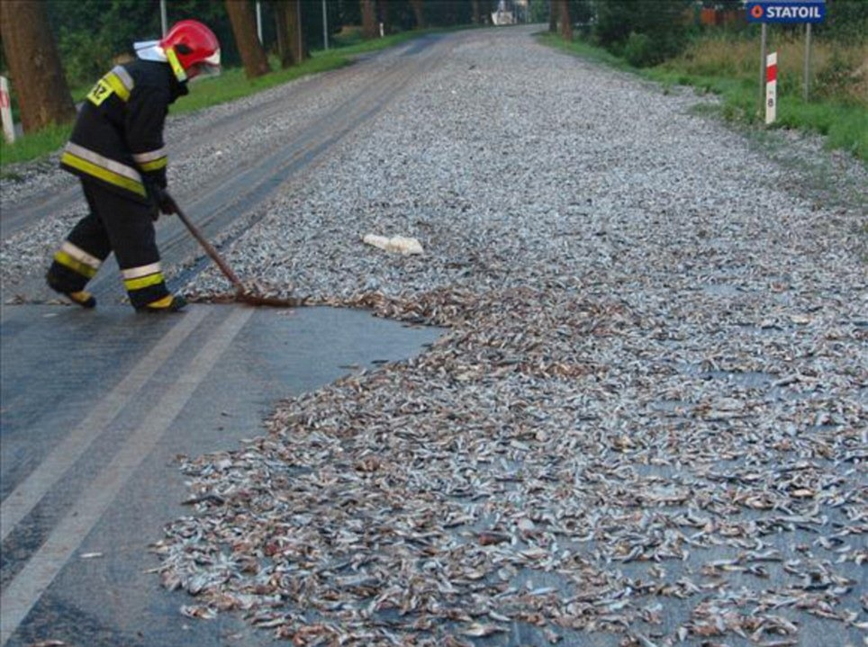


CAIDO DEL CIELO
JOSE LUIS
EL BOLERO DE RABEL

Slide 2
LLUEVEN
COSAS
EXTRAÑAS.

Slide 3
Bueno, de entrada no se trata sobre cosas de otros mundos, ni sobre misterios de otras culturas o secretos que prefieren no se aireen en el gobierno. Sino de un fenómeno que alguna vez oímos y que los expertos tratan de explicar, pero parece que sin mucho éxito. Se trata de la lluvia de cosas extrañas... dentro de cosas extrañas me refiero a que lluevan peces, anfibios, y diferentes cosas que no tienen relación con el agua... mirar que cosas más curiosas:

Slide 4


Slide 5
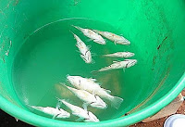
La lluvia de ranas o sapos.... estos son los más conocidos de este tipo de fenómenos... de las lluvias extrañas. Los expertos afirman que esto se debe a fuertes corrientes de viento que caliente que en su ascenso recogen pequeños huevo de rana e incluso de renacuajos que se quedan días y días en el cielo. En fin, esto pueden explicarlo porque al fin y al cabo son pequeños animales que están en contacto con el agua. Lo mismo sucede con los peces.... pero y los demás

Slide 6
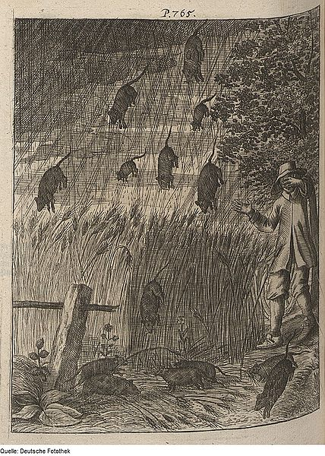

Slide 7
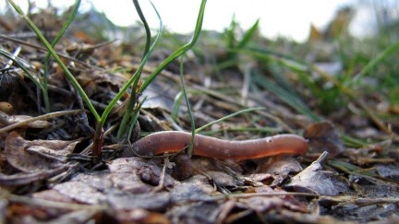
En 1978, en Nueva York, después de una fuerte nevada y cayó una lluvia con lombrices. Al caer en la nieve, muchas sobrevivieron y se escondieron bajo tierra.

Slide 8
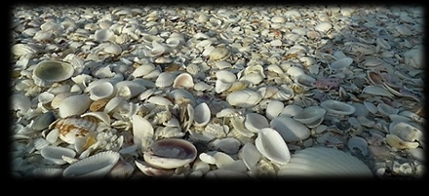
Que me expliquen esto.
En Dilhome, Inglaterra, cayeron conchas, que son de una especie perteneciente a Filipinas. Tenemos que tener en cuenta que las conchas son pesadas y personalmente, creo que es difícil que el viento las eleve cientos de metros y las transporte miles de kilómetros.

Slide 9
En Australia llueven peces: Lajamanu se encuentra localizado al norte del país oceánico y fue sorprendido con extrañas lluvias de peces. De acuerdo a lo que informaron los científicos, se debería a que fuertes tormentas arrastrarían los peces del mar hacia el cielo para luego dejarlos caer en forma de lluvia.

Slide 10
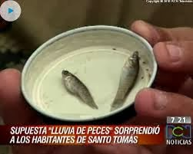

Slide 11
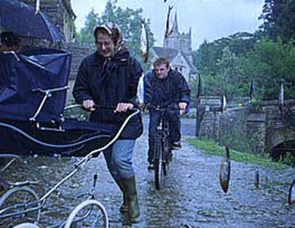

Slide 12
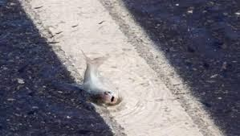

Slide 13
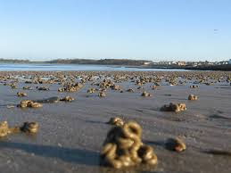
En este caso, se sabe que en ocasiones después de la lluvia aparecen lombrices, algo así como los caracoles. No es tan frecuente porque se siente mejor bajo tierra. No obstante, es difícil que estas pequeñas criaturas suban a la superficie y luego se sumerjan de nuevo en el suelo.

Slide 14
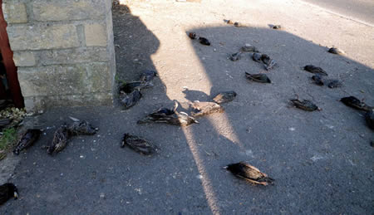
Existen casos de miles de pájaros que caen con la lluvia, como sucedió en Baton Rouge, capital del estado de Luisiana. En un documental lo explicaban diciendo que se vieron encerrados por una tormenta eléctrica fuerte y esta los mató. No obstante, los habitantes de la zona no recuerdan que esa tormenta fuera especialmente fuerte.... en fin.

Slide 15
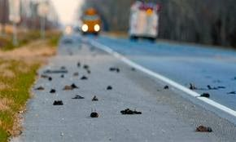
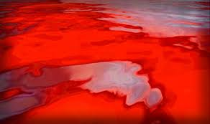
En Colombia, en 2008, los habitantes de Chocó informaron de una lluvia roja muy similar. En 1890 se dice que sí que llovió sangre de verdad en un pueblo calabrés de Italia, al parecer una bandada de pájaros fue herida por un vendaval, aunque no se registraron vientos ni cayeron trozos de aves.

Slide 16
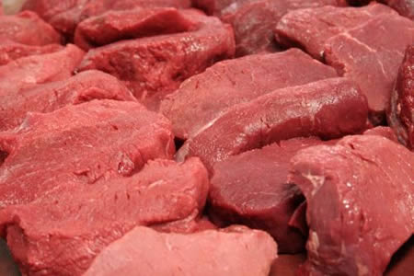
Una lluvia de carne fresca en EEUU
El 9 de marzo de 1976, una lluvia de carne cayó cerca de la casa de Allen Crouch, quien vivía cerca de Olimpo Springs, que abarca una franja de terreno alrededor de un centenar de metros de largo y de ancho cincuenta. El cielo estaba perfectamente claro en el momento, y ella dijo que cayeron como copos de nieve grande, las piezas en general no eran muy grandes. Dos señores, que probaron la carne, expresaron que se trataba de un cordero o carne de venado.

Slide 17
El día que cielo lloró sangre: En la localidad de La Sierra, Colombia, se presenció un extraño acontecimiento. Un particular líquido de color rojizo que cayó en forma de lluvia cubrió las calles de este pueblo sorprendiendo a sus habitantes. Una muestra del líquido fue analizada y se comprobó que contenía restos de sangre.

Slide 18
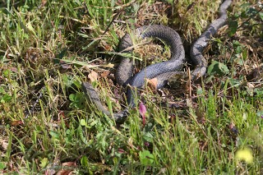
En 1977 en Memphis, Tennessee sucedió un acontecimiento muy curioso. No fue una lluvia como las de antes, se trataba de una lluvia de serpientes. Imaginate ir por ahí y que empiecen a caer serpientes... yo pensaría que ha llegado el día del juicio final y que tendría que hacerme creyente lo antes posible. En fin, este acontecimiento fue tan extraño que fue portada de de la revista Scientific American del mes siguiente. No obstante, hay que deir que estas serpientes que medían entre 30 y 45 cm, no eran venenosas.

Slide 19
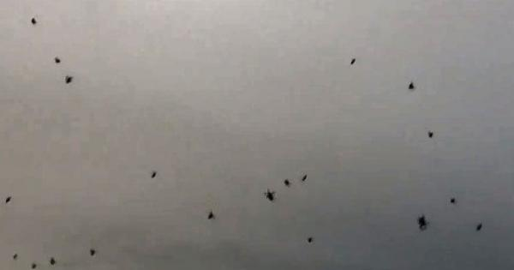
Argentina
En la provincia de Salta se produjo una lluvia no apta para los entomófobos: una lluvia de arañas de unos 10 centímetros de diámetro. No se sabe si volverá a ocurrir, pero al menos se conservan filmaciones de este extraño suceso. La lluvia se produjo en 2007.

Slide 20
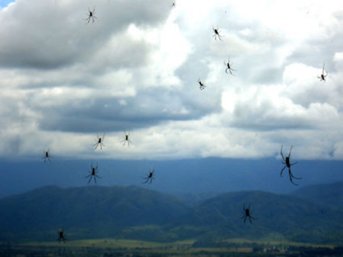

Slide 21
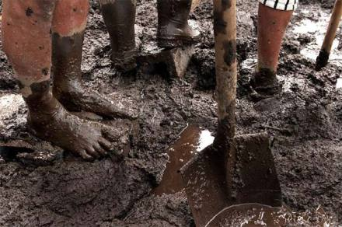
Australia
Si viajáis a Australia, no os olvidéis de visitar Tasmania. Sobre todo si coincide con el Día del Lodo. Es un día muy divertido donde la gente se tira jalea. Pudiera parecer una celebración sin objeto alguno, como la tomatina, pero tiene que ver con algo que cayó del cielo. Y es que en 1996, la zona se despertó totalmente cubierta de barro caído del cielo.

Slide 22
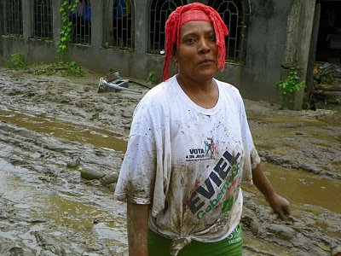

Slide 23
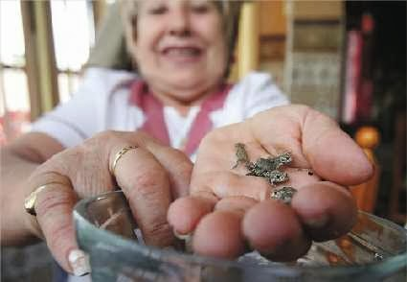
Las lluvias de sapos y ranas son las más frecuentes en el mundo. Pero si estás en Grecia, entonces pueden lloverte unas ranas específicas, pequeñas y verdes, que proceden del norte de África. Es lo que al menos les pasó en 1981 a los habitantes de Nauplia, una ciudad al sur de Grecia.

Slide 24
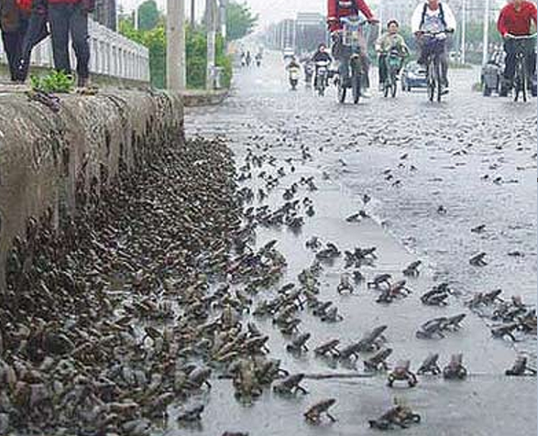

Slide 25
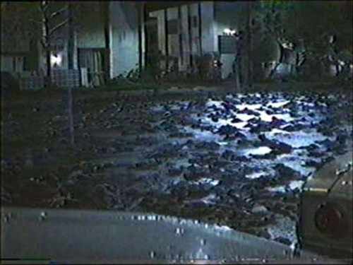

Slide 26
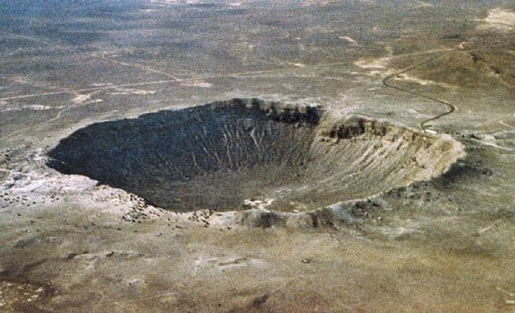
China
Los meteoritos caen aleatoriamente por todo el mundo. Algunos son tan grandes que pudieron ser los responsables de la extinción de los dinosaurios. Sin embargo, si queréis ver un meteorito ya caído, entonces el mejor sitio es el Museo del Meteorito de la ciudad de Jilin, donde se exhibe un meteorito que pesa dos toneladas y que cayó aquí en 1976. No obstante, cerca de esta localidad ya han caído casi 170 meteoritos.

Slide 27
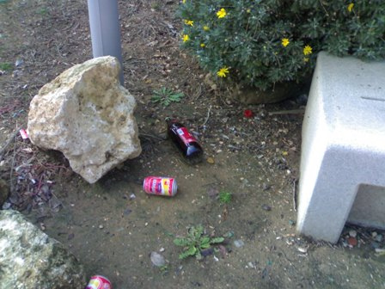

Slide 28
India En la región de Kerala, allá por el 2006, un día llovió sangre. O al menos era una lluvia roja muy similar a la sangre. La razón de esta extraña coloración aún no está clara, pero la hipótesis más plausible parece ser que las esporas de unas algas fueron las responsables de la coloración. En cualquier caso, si estáis por allí y vuelve a pasar, tened en cuenta que toda vuestra ropa acabará tintada, como si fuerais una víctima de un psicokyller.

Slide 29
Además de las explicaciones más o menos científicas de las lluvias insólitas, otras recurren a mecanismos aún más misteriosos que el fenómeno que tratan de explicar. Tales explicaciones se dividen en extraterrestres, sobrenaturales y de la curvatura del tiempo. En la hipótesis extraterrestre se supone que naves del espacio exterior, por razones no especificadas pero quizá científicas o culinarias, reúnen muestras de materiales terrestres y después los desechan todos, o al menos la mayoría. O bien –también por razones no reveladas pero quizá relacionadas con la horticultura o la zoocultura, o tal vez simplemente en un acceso de generosidad interplanetaria-, desde otro planeta semejante son enviados materiales a la Tierra y volcados sobre nosotros en la alta atmósfera. En la teoría sobrenatural, dioses, demonios, espíritus, poltergeist y otras entidades innominadas son los responsables de esas lluvias, o al menos de parte de ellas. Los defensores de estas tesis ponen como ejemplos de una especie de benevolencia sobrenatural los casos en que estanques secos o zanjas recién abiertas han aparecido llenos de peces después de un chaparrón –como si se tratara de satisfacer misteriosamente alguna acuciante necesidad de pescado-, mientras que las prolongadas lluvias de piedras procedentes de cielos despejados serían casos de maldad extraterrena.

Slide 30
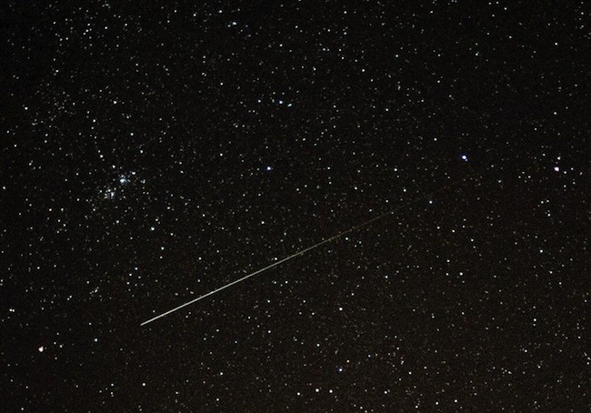

Slide 32
Otras cosas extrañas que han caído del cielo son: lluvia de granos de maíz, escoria de un volcán, lluvias de arañas y otros insectos, ratones y cangrejos.
Para finalizar una reflexión. Es probable que no conozcamos bien nuestro planeta, que pasen cosas que suceden y no nos damos cuenta porque estamos muy metidos en nuestras rutinas. Y de repente nuestro sentido común se asombra de que caigan animales que vienen desde otras partes del planeta. Aun no tienen explicación satisfactoria, o por lo menos todos estos fenómenos. No obstante, noticias de este tipo son las que me hacen pensar que no todo esta escrito, que bajo el sol suceden cosas raras, mágica, asombrosas e inexplicables.

Slide 34
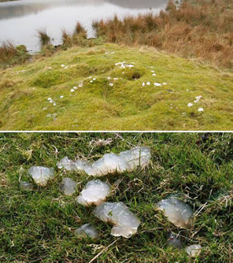
Y podríamos decir muchos más casos que se han dado y que no tienen una explicación sencilla o... quizá no la tienen.

Slide 35
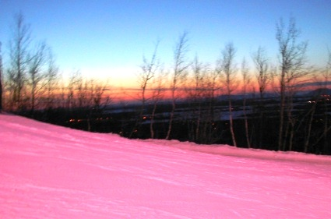

Slide 36
  UN FUERTE ABRAZO QUE TENGAS UN
  BUEN DIA
JOSE LUIS

Slide 37



Accede a la sección que desees desde aquí:
Propia Creación
De la Red
Dedicatorias | Fechas Especiales | Graciosos
Historia y Arte | Lugares | Musicales
Naturaleza y Ciencias | Política | Reflexión
Religiosos | Románticos | Salud
Dedicatorias | Fechas Especiales | Graciosos
Historia y Arte | Lugares | Musicales
Naturaleza y Ciencias | Política | Reflexión
Religiosos | Románticos | Salud
Si deseas recibir pps periódicamente en tu correo electrónico subscríbete aquí:

